Slide 1
Паисий Святогорец (Афонский)-великое знамение наших времён МБОУ «Лицей «Школа менеджеров» Г. Новомосковск, Тульская область Гонина Вера Николаевна, педагог дополнительного образования МБОУ «Лицей «Школа менеджеров»

Slide 2
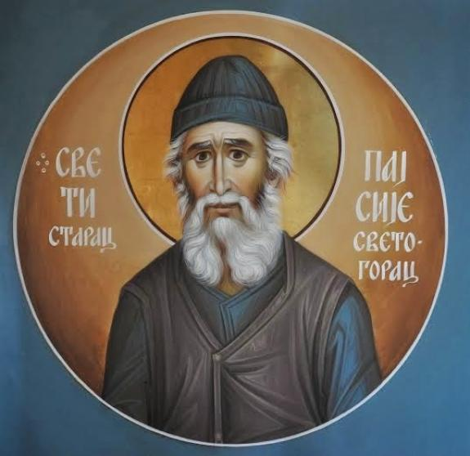
Паисий Святогорец – великое знамение наших времён.

Slide 3
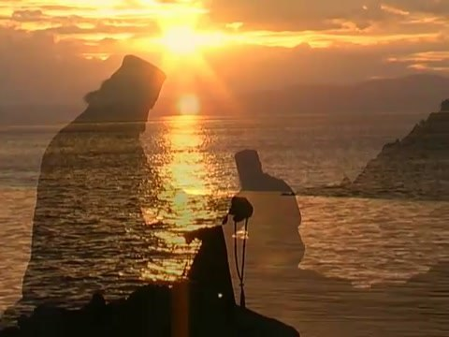
Мир будет стоять до тех пор, пока земля будет рождать святых.

Slide 4
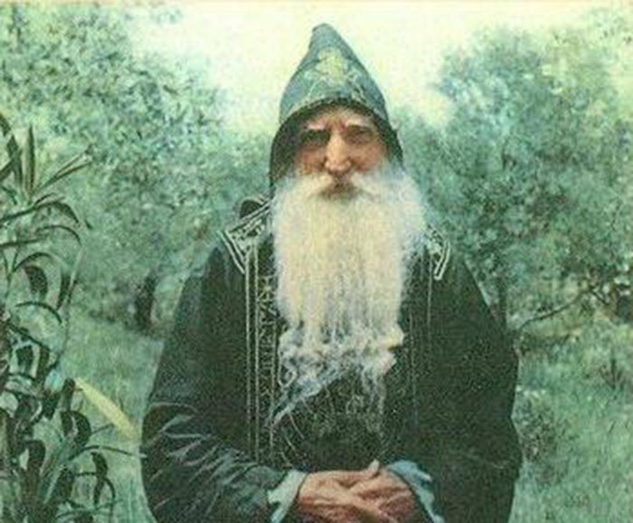
Русский иеромонах Тихон (Голенков) - духовный наставник Паисия Святогорца, он же в 1966 году постригал Паисия в великую схиму.

Slide 5
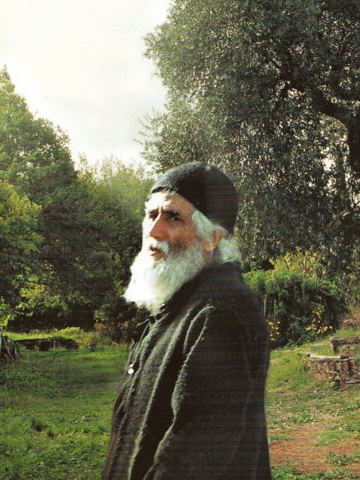
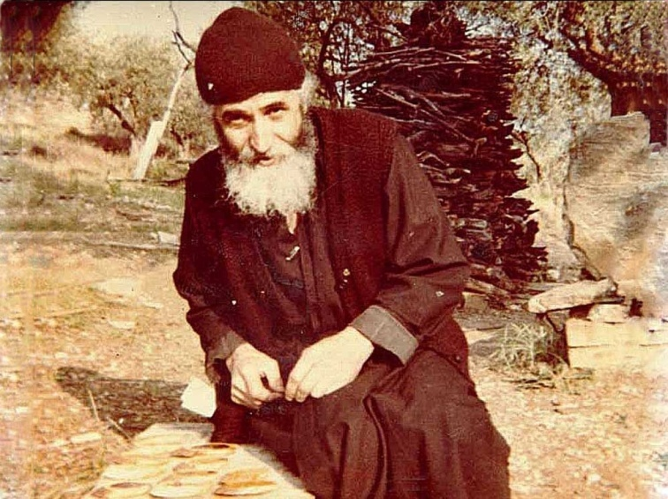
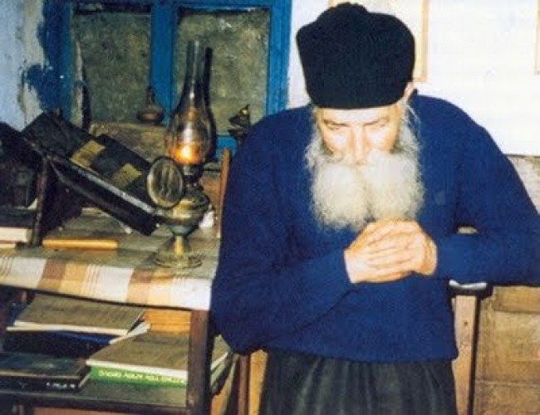
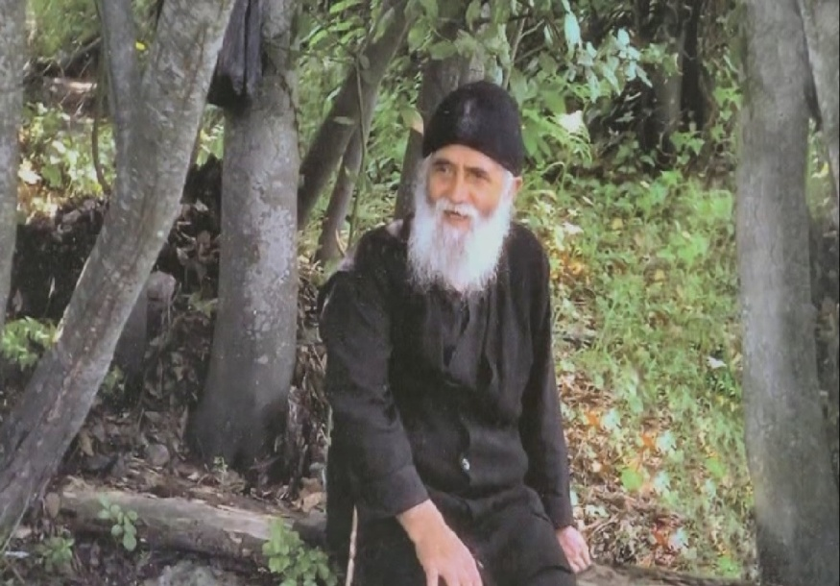

Slide 6
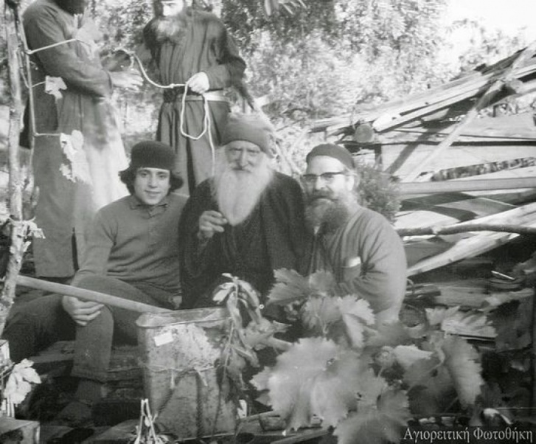
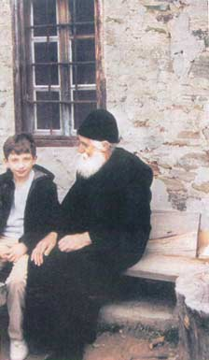
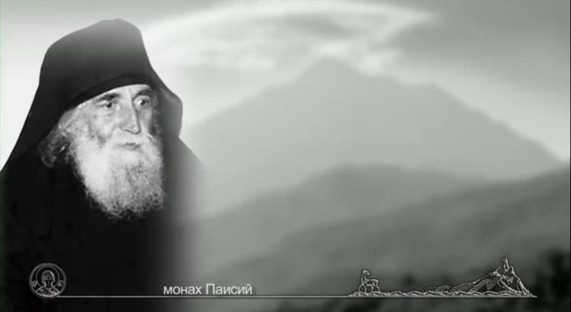
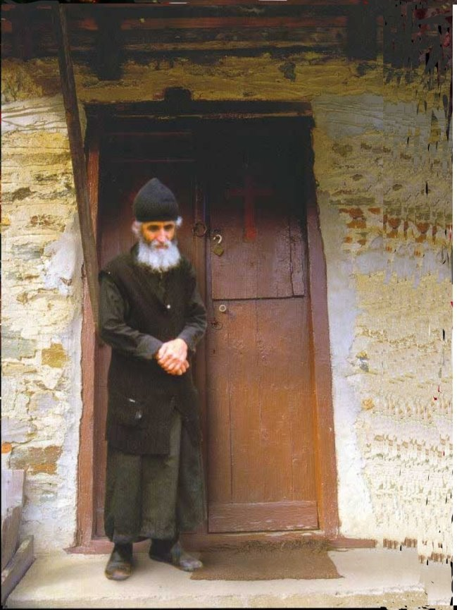
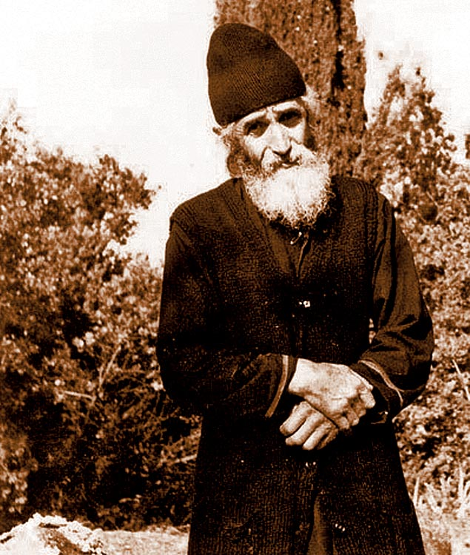
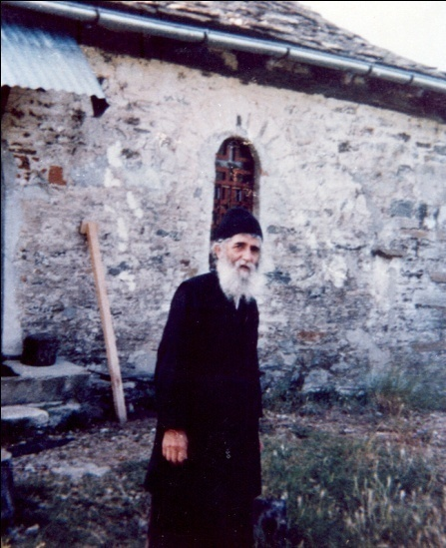
«Свет инокам - ангелы, свет мирянам – иноки»

Slide 7
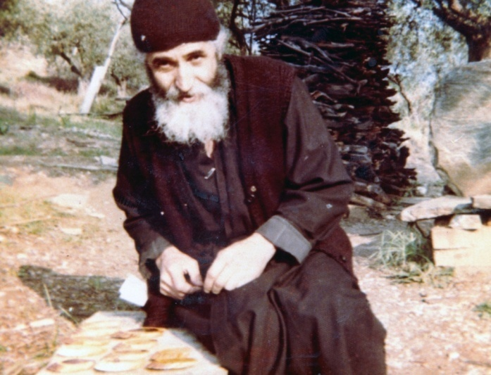
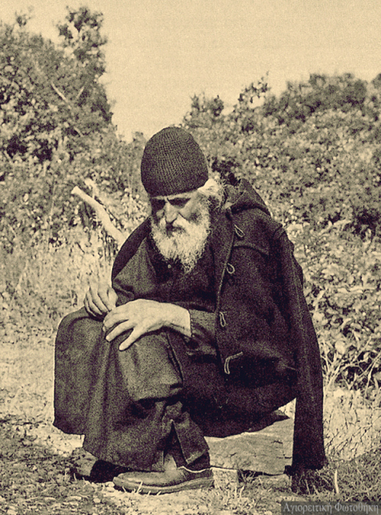
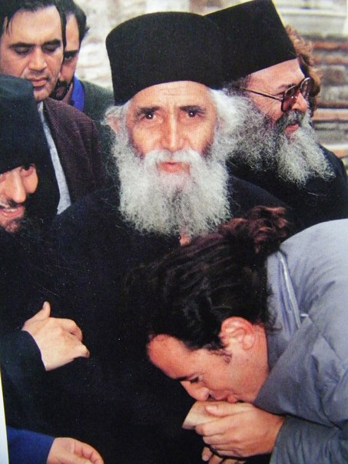
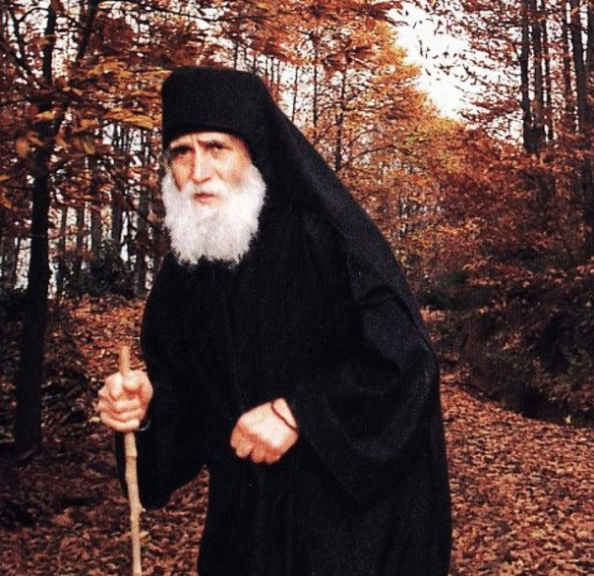
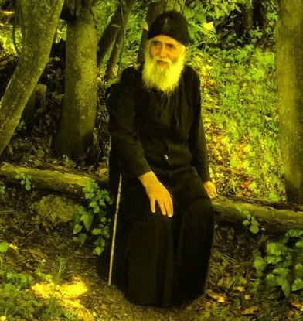
«Простите меня, и да будут прощены мной все, кто считает, что чем-то меня огорчил».

Slide 8
«Молитва родителей – особенно матери – очень плодотворна, потому что она совершается от сердца и имеет в себе боль».

Slide 10
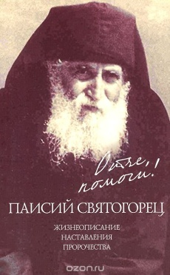

Slide 11
«Молитва — дар Божий человеку, возможность, данная нам нашим Творцом, в любое время и во всякой нужде обращаться к Нему, зная несомненно, что будем Им услышаны».

Slide 15
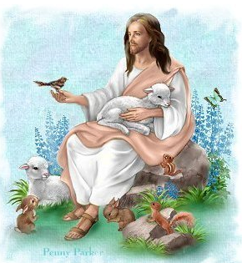
«Ах, что за красоту сотворил Бог единым лишь Своим словом! Какая гармония, какое разнообразие! - Да я во всем нахожу Бога! И в растениях, и в животных - во всем. Да и как тут не удивляться! Крошечная пичужка отправляется в путешествие, достигает Африки, потом - без компаса - возвращается обратно и находит свое гнездышко! А люди - имея карты, дорожные указатели - сбиваются с пути. И ведь птицы путешествуют по небу, а не по суше - то есть зарубок после себя не оставляют».

Slide 16
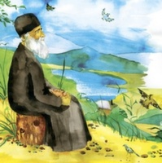
Старец умел говорить просто и в притчах.

Slide 17
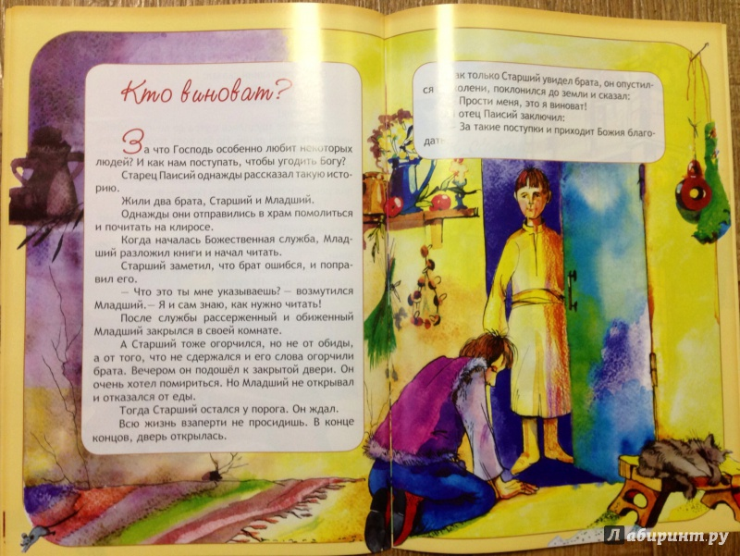

Slide 18
О России – с любовью
Что будет с Россией? Он взял листочек, нарисовал гору, под горой солнце и сказал:
«Солнце Благодати Божией вот здесь, а будет высоко. Не волнуйтесь, выправится Россия, и смогут русские вновь создать сильное государство».

Slide 19
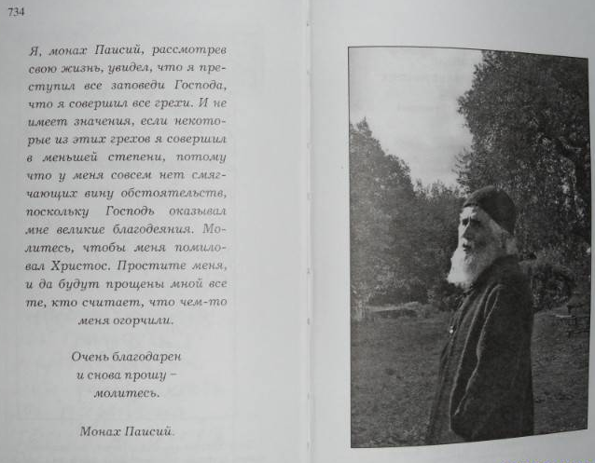

Slide 21
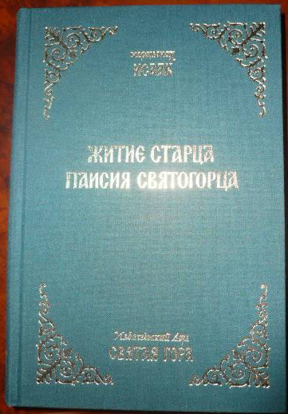

Slide 23
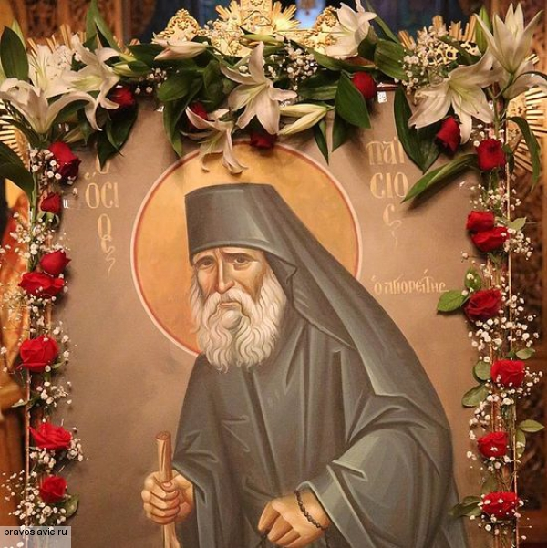
«Не волнуйтесь, я буду молиться о вас».

Slide 24
